Slide 1
Réunion AMMnet, Dakar
2025
Développer des tableaux de bord de visualisation de données en R
Demba Kande
Sarja Jarjusey
Hayley Thompson

Slide 2
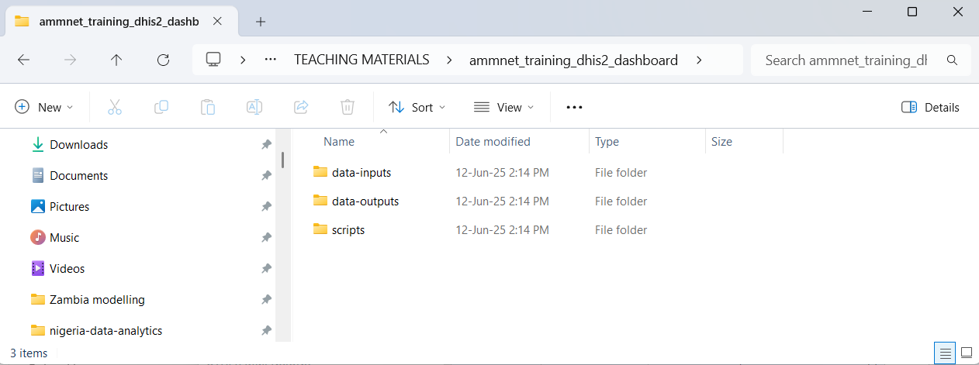




Préparation de la session en attendant de commencer
S'ASSURER D'AVOIR UN ACCÈS À L'INTERNET
ASSUREZ-VOUS D'AVOIR TÉLÉCHARGÉ R ET RSTUDIO
Créez un dossier dans un endroit judicieux de votre ordinateur, appelé quelque chose comme "ammnet_training_dhis2_dashboard".
Dans ce dossier, créez trois sous-dossiers
Si vous savez comment créer un projet dans R, faites-le dans ce même dossier (sinon, demandez l'aide d'un animateur ou d'un voisin).
C'est là que nous stockons les données "brutes", c'est-à-dire les téléchargements du DHIS2.
C'est là que nous stockons les données que nous avons traitées nous-mêmes
C'est ici que sont stockés tous les scripts R

Slide 3
Structure de l'atelier
Session 1 : Comment extraire manuellement des données de DHIS2 et les nettoyer pour les utiliser dans un tableau de bord ?
Session 2 : Développement d'un tableau de bord Rshiny simple pour visualiser les données de routine sur le paludisme

Slide 4
Introduction au DHIS2
DHIS2 est un système d'information sur la gestion de la santé (HMIS) à code source ouvert, basé sur le web et développé par l'Université d'Oslo. Il permet la collecte, l'analyse, la visualisation et la communication des données.
Il a été adopté par les ministères de la santé de plus de 70 pays, en particulier en Afrique, en Asie et en Amérique latine. Il est couramment utilisé aux niveaux national et infranational pour la communication de données de routine sur la santé.
Les principales caractéristiques du DHIS2 sont les suivantes
Saisit les données des établissements et des programmes de santé (par exemple, paludisme, VIH, santé maternelle).
Permet de créer des tableaux de bord, des cartes et des graphiques en temps réel pour la prise de décision.
Favorise la saisie intégrée et décentralisée des données dans l'ensemble du système de santé
Facilite le suivi, l'évaluation et la planification grâce à des analyses personnalisées

Slide 5
Plan de la session 1
Comment accéder au DHIS2
Explorer quelques tableaux de bord existants pour voir les fonctionnalités graphiques
Apprendre à faire une requête de données pour accéder aux éléments de données, à la période de temps et aux unités géographiques qui nous intéressent.
Télécharger les données au format csv
Lecture des données dans R
Nettoyer les données, y compris le nettoyage des noms, l'inspection visuelle des données aberrantes/manquantes, le recoupement de différentes variables.
Le résultat de cette session est un ensemble de données nettoyées sur le paludisme que nous utiliserons pour la deuxième partie (construction d'un tableau de bord brillant).

Slide 6
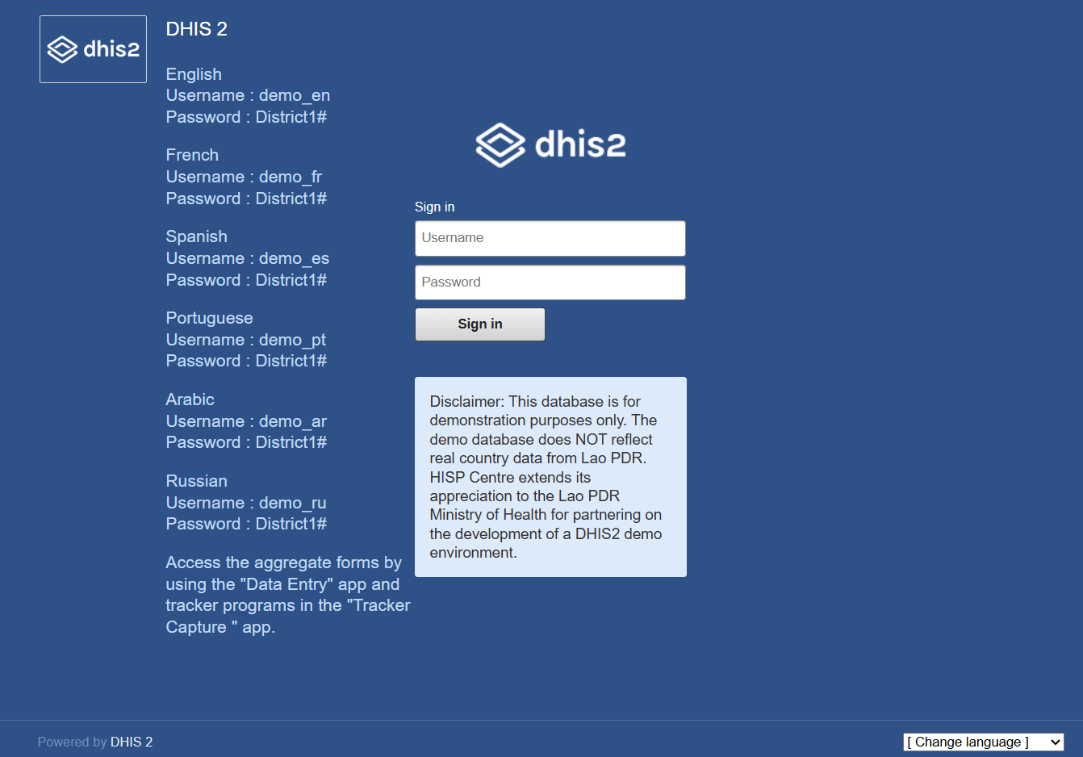
Naviguer dans DHIS2
DHIS2 dispose d'une base de données de démonstration basée sur la RDP Lao mais contenant des données inventées.
Voici ce que nous utiliserons dans l'atelier d'aujourd'hui
https://demos.dhis2.org/hmis/

Slide 7
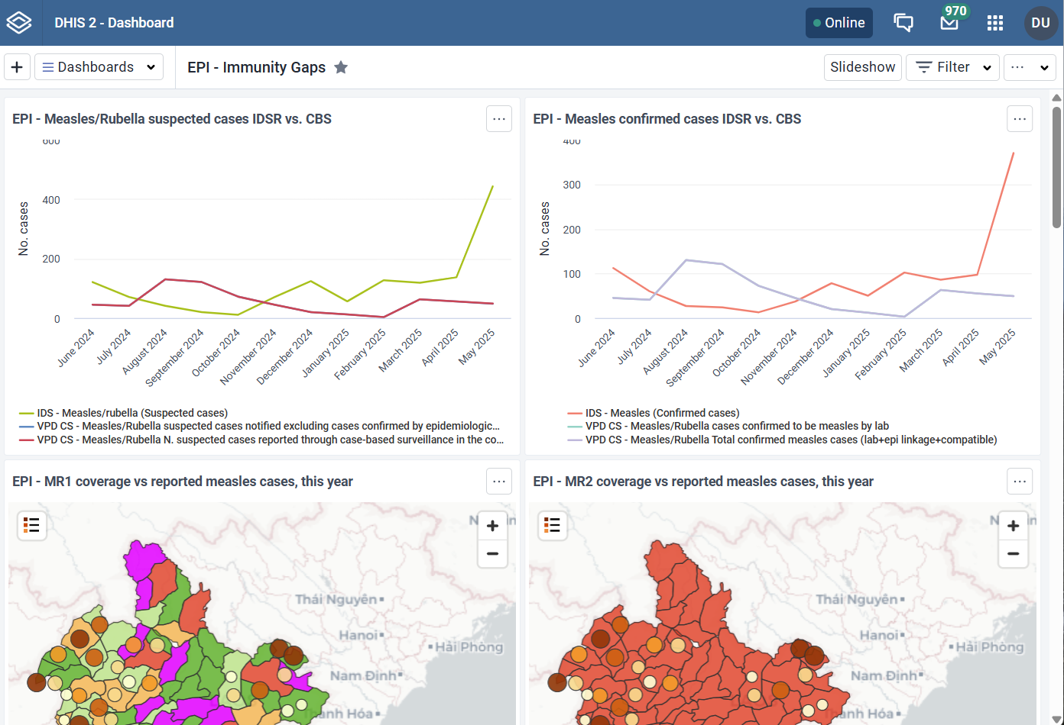
Tableaux de bord existants
Lorsque vous ouvrez cette instance de DHIS2 pour la première fois, vous verrez des tableaux de bord prédéfinis sur les maladies évitables par la vaccination et les taux de couverture vaccinale.
Vous pouvez explorer d'autres tableaux de bord prédéfinis pour voir ce qui est possible dans DHIS2.

Slide 8
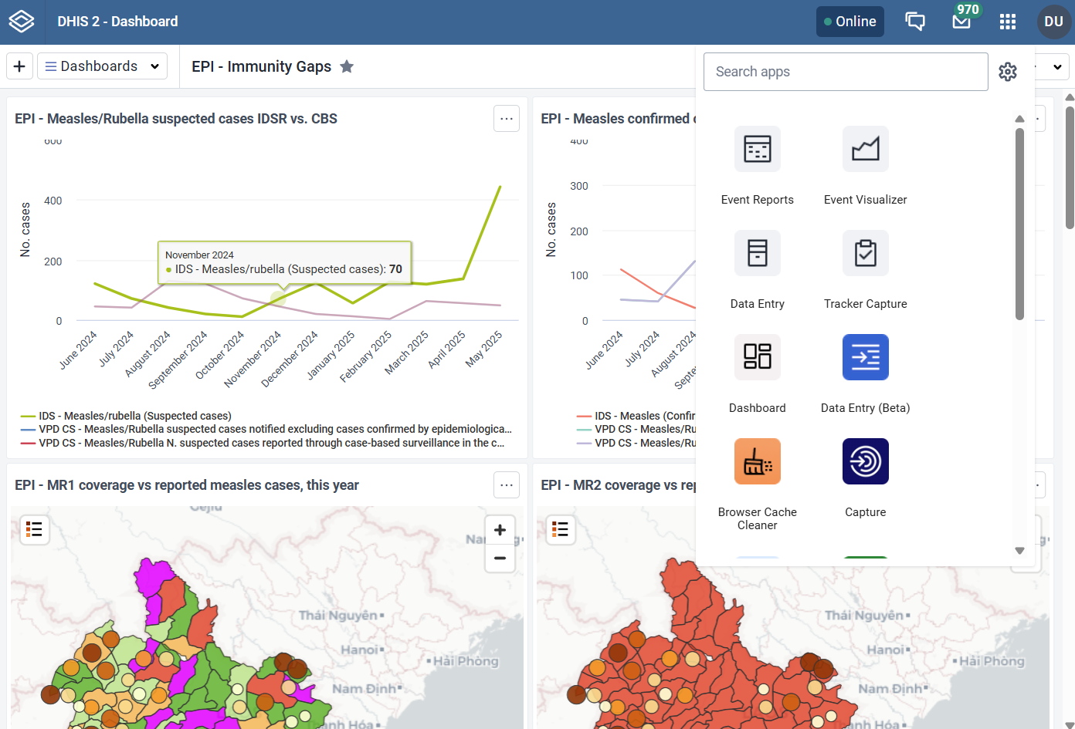
Accès aux données brutes
DHIS2 offre de nombreuses possibilités de visualisation, mais nous souhaitons souvent extraire des données de DHIS2 pour effectuer nos propres analyses - par exemple, une stratification des risques ou un modèle statistique examinant l'impact d'une intervention.
Pour accéder aux données brutes, vous devez cliquer sur cette grille 3x3

Slide 9
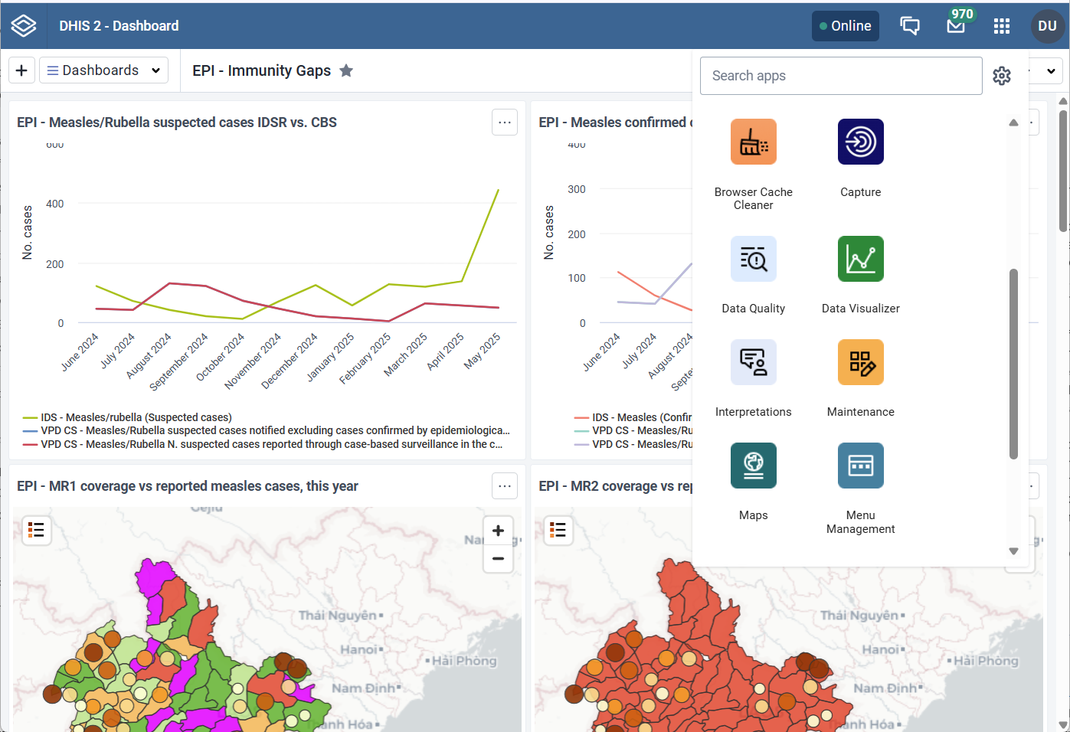
Trouver un visualisateur de données
DHIS2 offre de nombreuses possibilités de visualisation, mais nous souhaitons souvent extraire des données de DHIS2 pour effectuer nos propres analyses - par exemple, une stratification des risques ou un modèle statistique examinant l'impact d'une intervention.
Faites défiler le menu et sélectionnez "data visualizer".

Slide 10
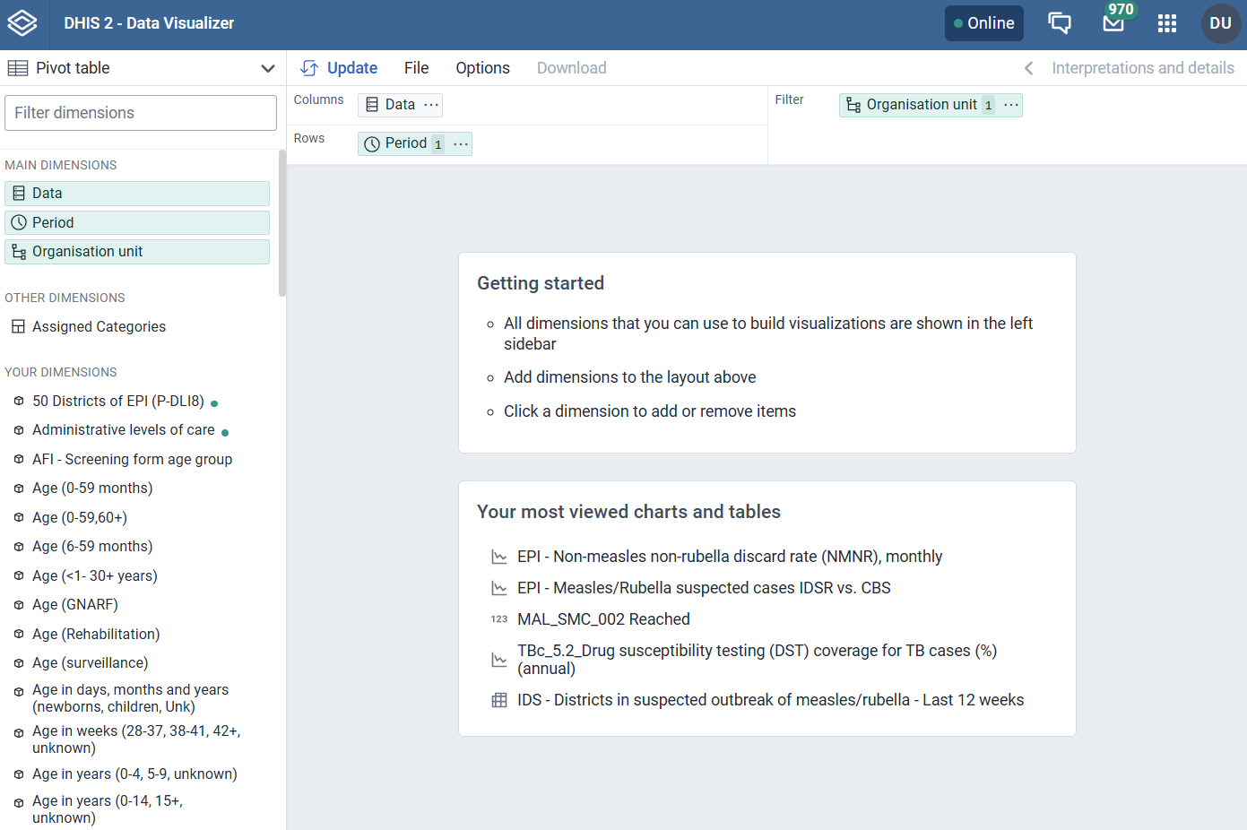
Naviguer dans le visualiseur de données
Vous devriez maintenant voir cet écran - il y a plusieurs éléments importants sur cette page
Pour extraire les données brutes, nous voulons utiliser le tableau croisé dynamique, mais il existe des options permettant de présenter les données sous différents formats graphiques
C'est ici que vous sélectionnez les données, la période et l'unité d'organisation (c'est-à-dire l'établissement de santé, le service, le district, etc.
Nous allons maintenant les examiner un par un sur les diapositives suivantes

Slide 11
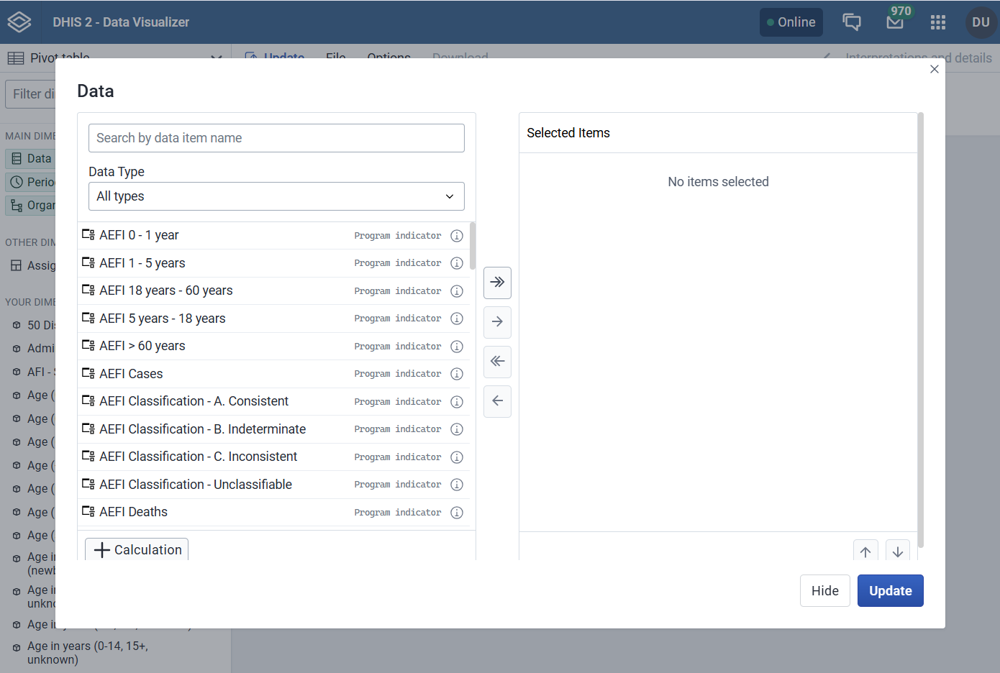
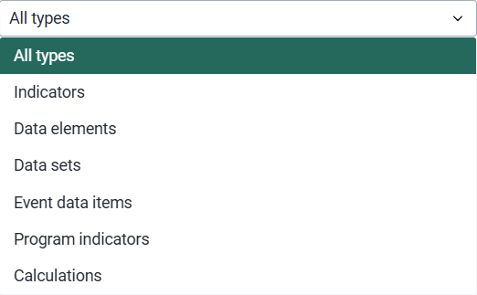
Dimension des données
Cliquez sur l'option "données" pour afficher ce menu.
Vous pouvez voir ici qu'il existe une série de "types de données
Aujourd'hui, nous nous concentrerons sur
Éléments de données - il s'agit des éléments constitutifs des données dans le DHIS2 - il s'agit généralement d'un "décompte", c'est-à-dire des cas de paludisme ou des TDR effectués.
Indicateurs - ils sont calculés sur la base d'une combinaison d'éléments de données, par exemple : nombre de tests effectués = nombre de TDR + nombre de microscopies, incidence = cas/population.

Slide 12
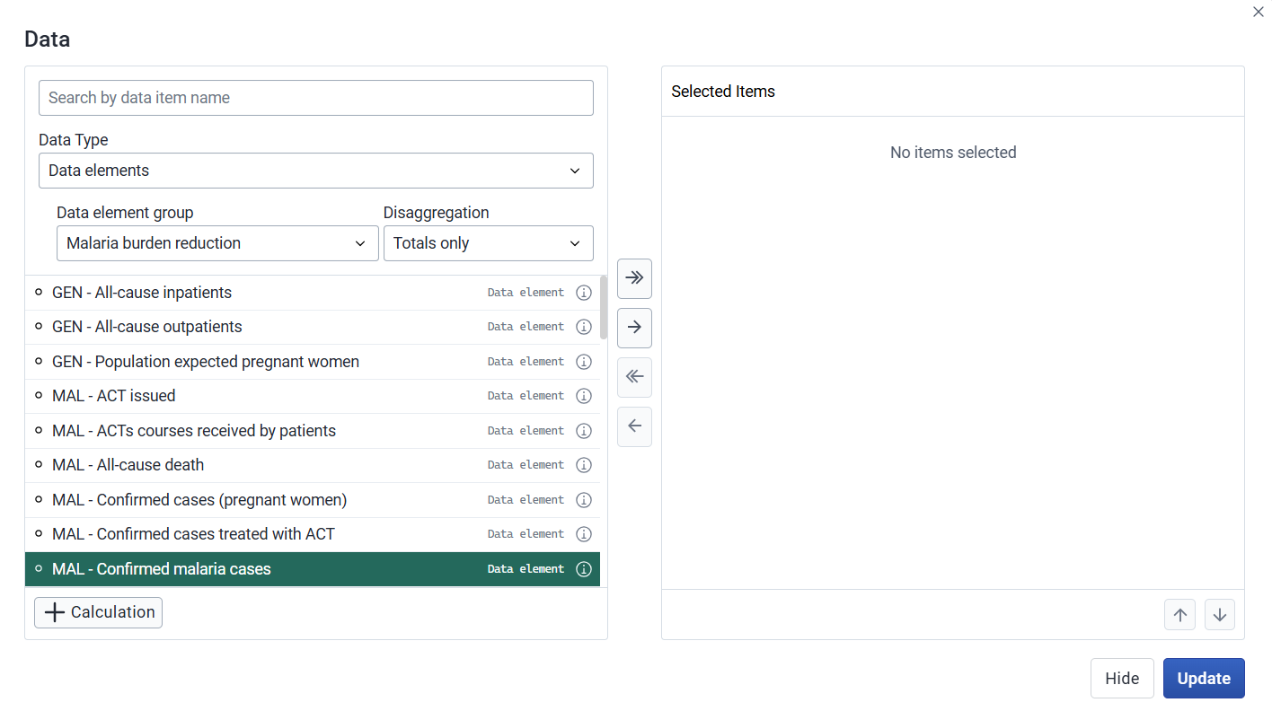
Évitez les indicateurs de paludisme précédés du préfixe "CH" - ils concernent les cas détectés par la gestion communautaire des cas - nous nous concentrerons aujourd'hui sur les cas de paludisme signalés dans les établissements de santé.
Trouver des données sur le paludisme (1)
Premièrement, sélectionner les éléments de données
Sélectionnez ensuite la réduction de la charge de morbidité du paludisme dans le champ de l'élément de données.
Nous voyons ici un large éventail de variables relatives à la charge de morbidité du paludisme
Pour sélectionner une variable, mettez-la en surbrillance comme indiqué ici, puis appuyez sur la flèche "en travers" du haut pour la déplacer dans la section des éléments sélectionnés.
Pour l'exemple d'aujourd'hui, nous examinerons les cas confirmés de paludisme et les tests de paludisme (TDR et microscopie) effectués.

Slide 13
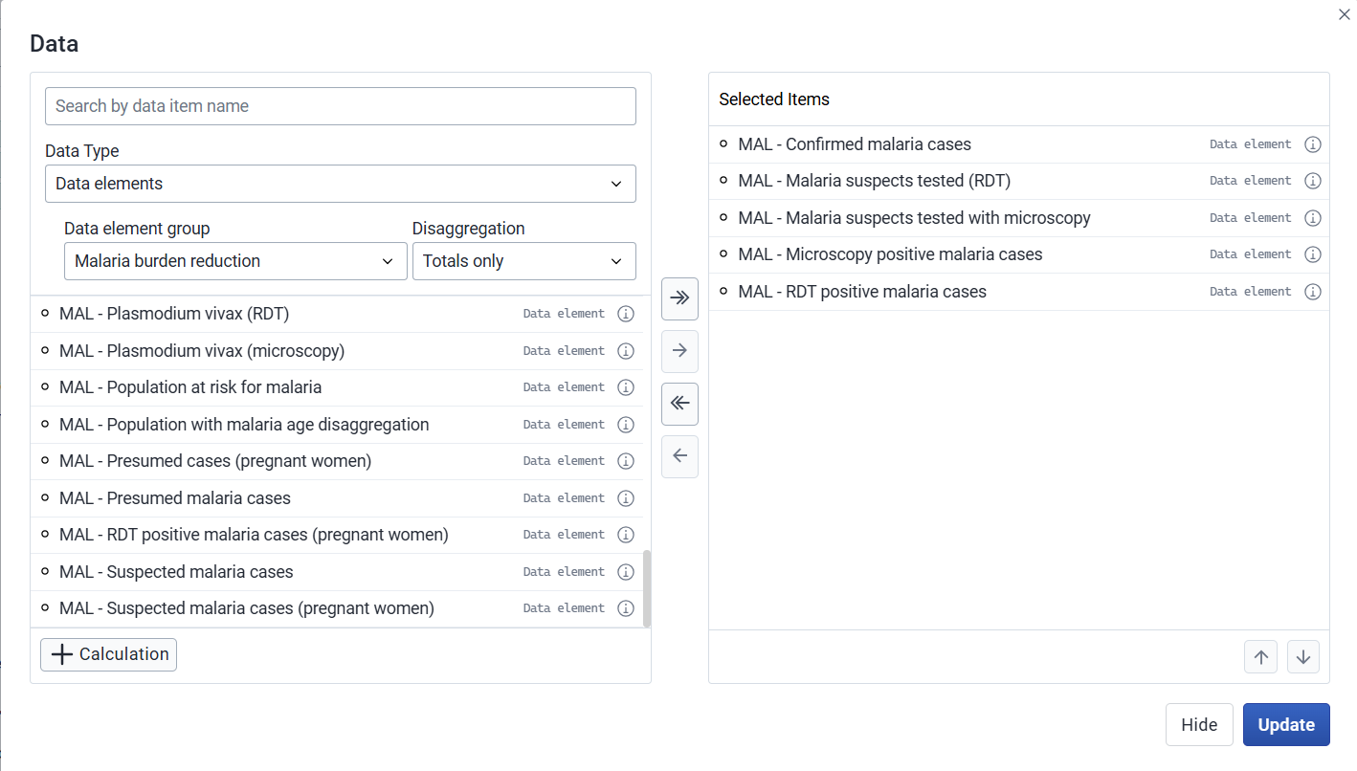
Trouver des données sur le paludisme (2)
Sélectionnez ces 5 éléments de données sur le paludisme

Slide 14
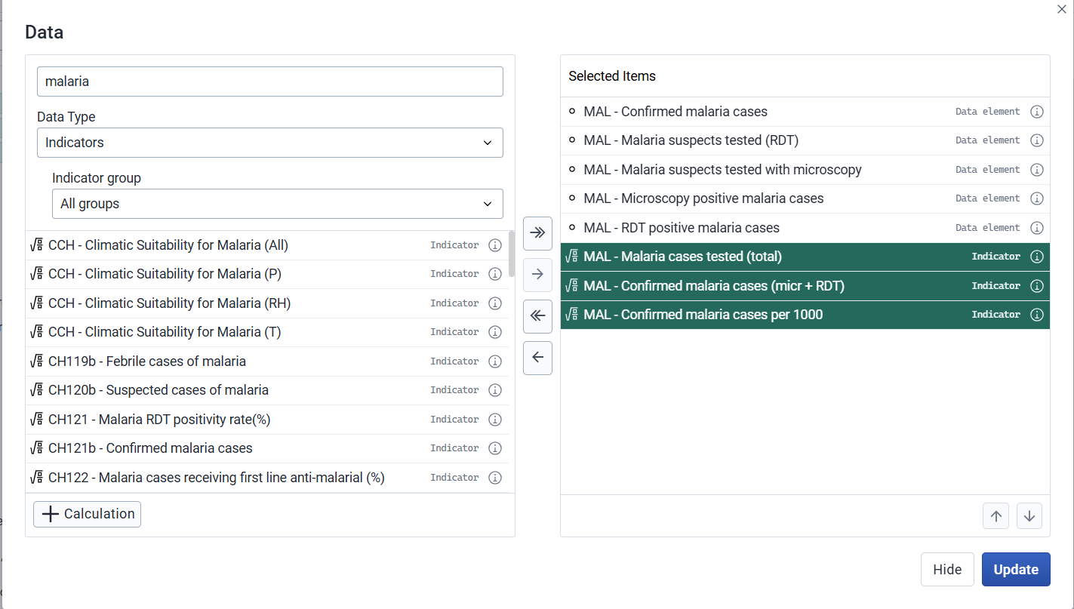
Trouver des données sur le paludisme (3)
Nous utiliserons également certains indicateurs de paludisme
Une autre façon de trouver vos indicateurs est de taper un mot-clé dans le champ supérieur.
Sélectionnons également ces 3 indicateurs

Slide 15
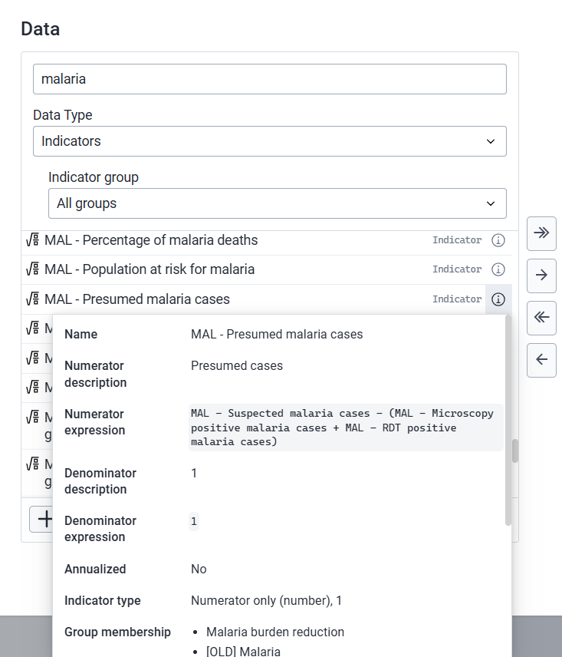
Une remarque sur la recherche des "bonnes" variables
Il existe généralement un grand nombre de variables liées à la charge de morbidité du paludisme, et tous les pays ne communiquent pas régulièrement toutes les variables. Nous commençons généralement par demander à un expert local quels sont les éléments/indicateurs à utiliser.
À défaut, nous pouvons interroger manuellement les données pour voir lesquelles sont signalées
Vous pouvez cliquer sur le "i" encerclé
Cliquez ici pour obtenir plus de détails sur chaque variable
N'hésitez pas à sélectionner un éventail beaucoup plus large de variables relatives au paludisme afin de déterminer si elles sont toutes utiles et comment elles sont liées les unes aux autres.
Il y a aussi parfois des variables en double, par exemple, cette démo DHIS2 a 2 indicateurs identiques pour le nombre total de cas de paludisme.

Slide 16
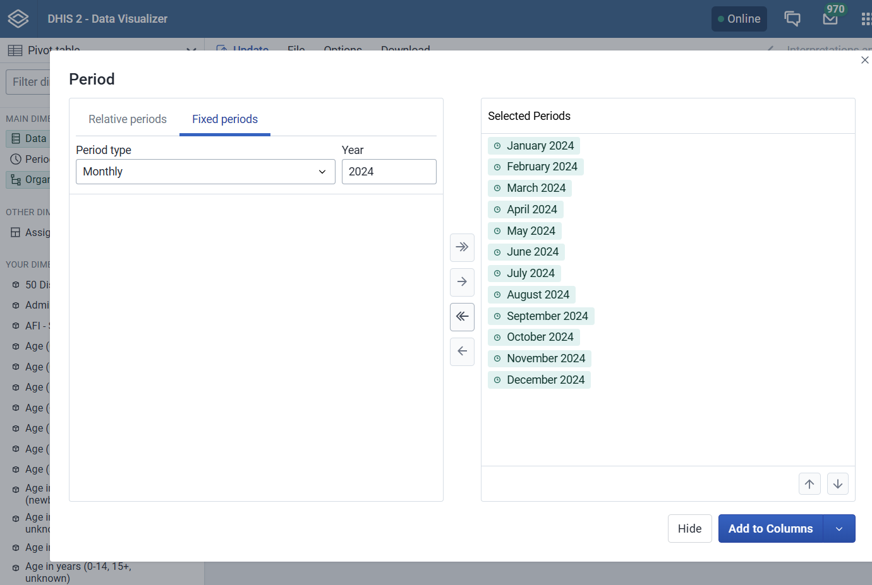
Sélection des périodes de temps
Il arrive qu'une période soit sélectionnée automatiquement en haut de l'écran. Veillez à la supprimer en cliquant sur la flèche de droite.
Vous pouvez sélectionner une période relative à aujourd'hui (c'est-à-dire les trois derniers mois) ou des périodes fixes.
Dans cet exemple, nous allons examiner les données mensuelles de 2024 seulement
Cliquez sur la double flèche pour afficher tous les mois
Sélectionnez d'abord "périodes fixes", puis "mensuel" et "2024".

Slide 17
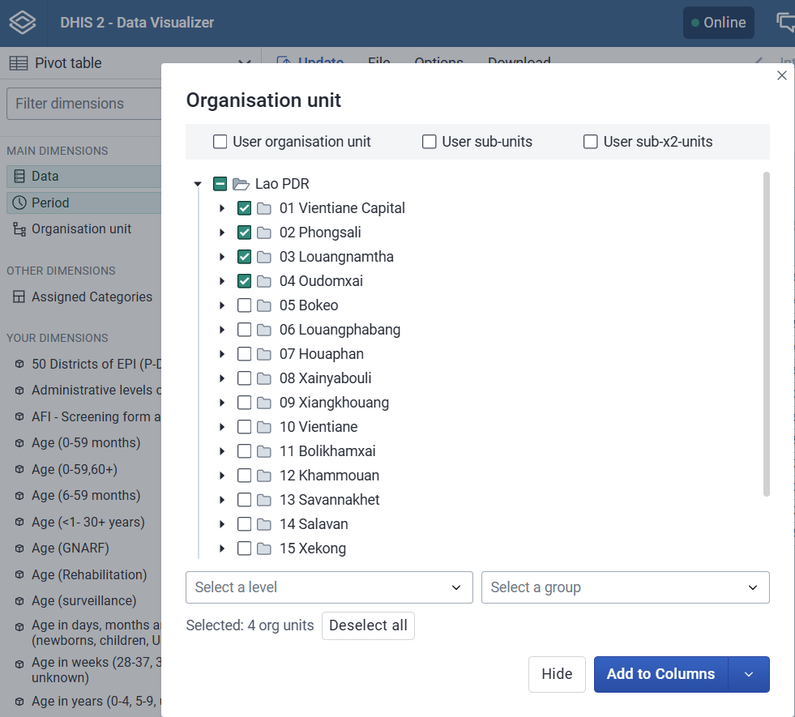
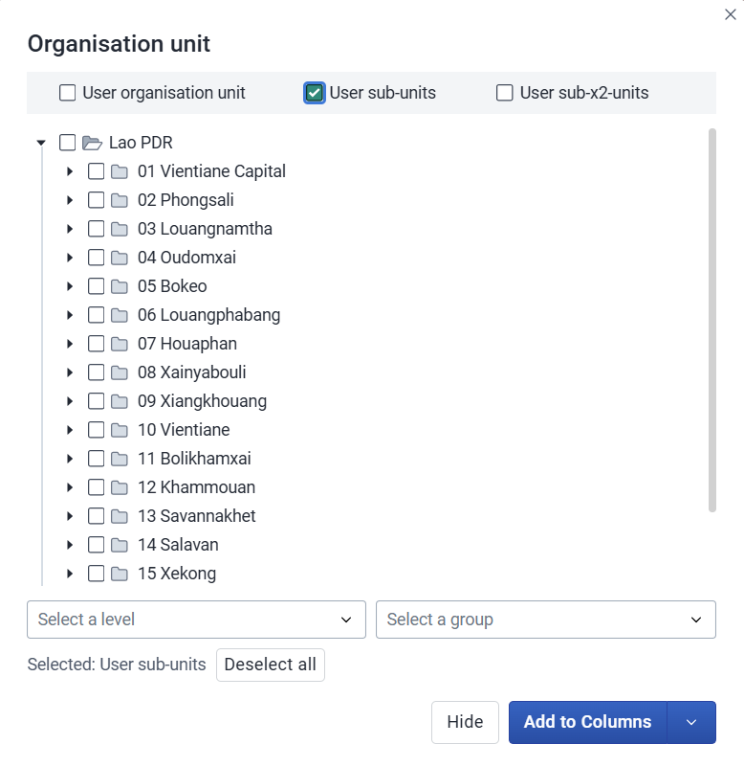
Sélection de l'unité d'organisation
Pour l'instant, nous examinons les totaux nationaux, mais nous pouvons également étudier les données au niveau d'unités spatiales plus petites - jusqu'au niveau de l'établissement de santé.
Sélectionner l'unité d'organisation
Nous pouvons soit sélectionner toutes les provinces manuellement en cochant les cases - cette méthode est préférable lorsque nous voulons seulement examiner un sous-ensemble de provinces, de districts, etc.
Une option plus rapide consiste à sélectionner simplement les sous-unités de l'utilisateur.

Slide 18
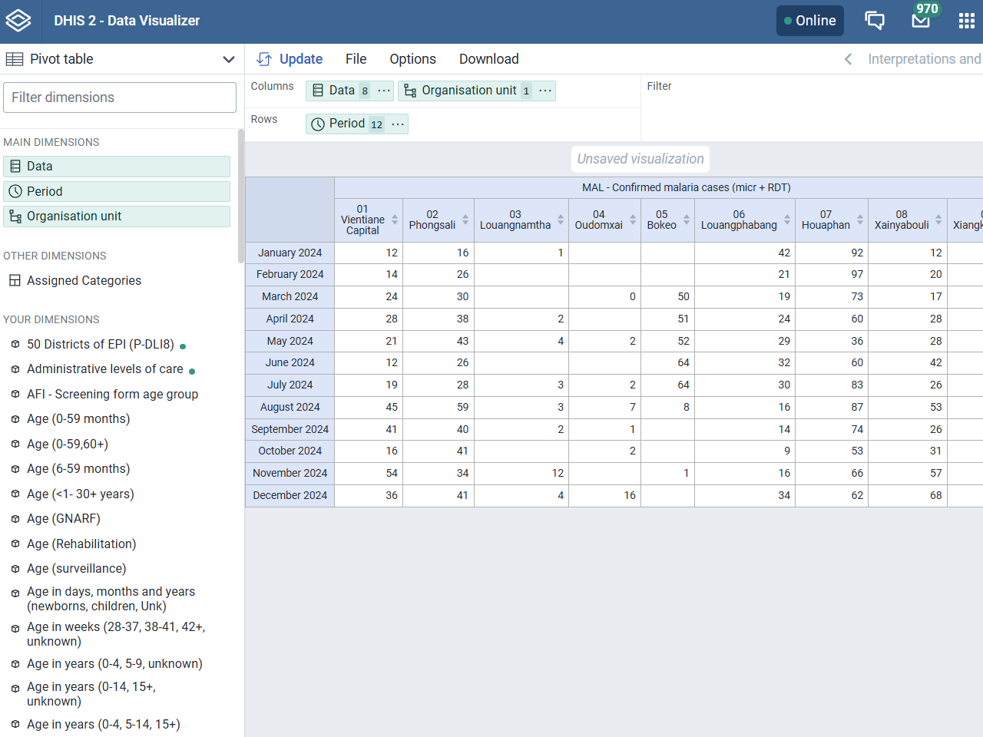
Réorientation et téléchargement des données (1)
Les données sont renvoyées dans un format large, avec 18 colonnes (une par province) pour chaque indicateur
Pour les futures manipulations de données dans R, il est préférable d'avoir les données dans un format long
Il s'agit d'un format de données dans lequel chaque ligne représente une observation unique et chaque colonne représente une variable ou une caractéristique.
Pour obtenir des données en format long, nous pouvons faire glisser ces cases vertes vers la zone des lignes (voir diapositive suivante).
Ressources utiles pour en savoir plus sur les données longues et les données larges
https://tavareshugo.github.io/r-intro-tidyverse-gapminder/09-reshaping/index.html

Slide 19
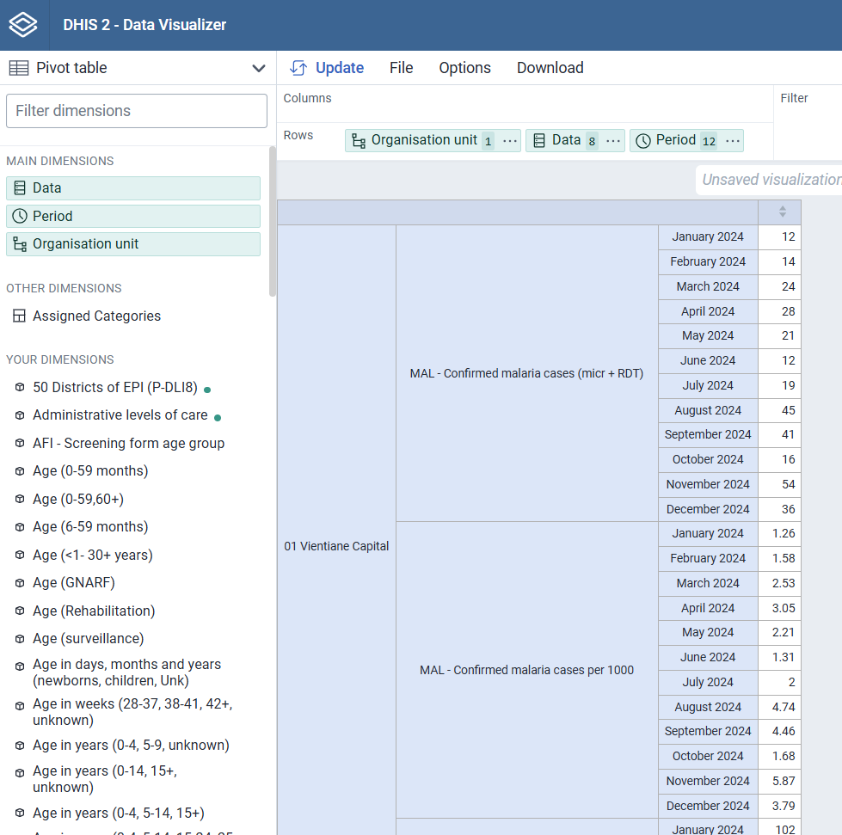
Réorientation et téléchargement des données (2)
Vous pouvez modifier l'ordre de ces éléments pour déterminer ce qui est le plus logique pour vos données.
Vous devrez mettre à jour le tableau chaque fois que vous le modifiez

Slide 20
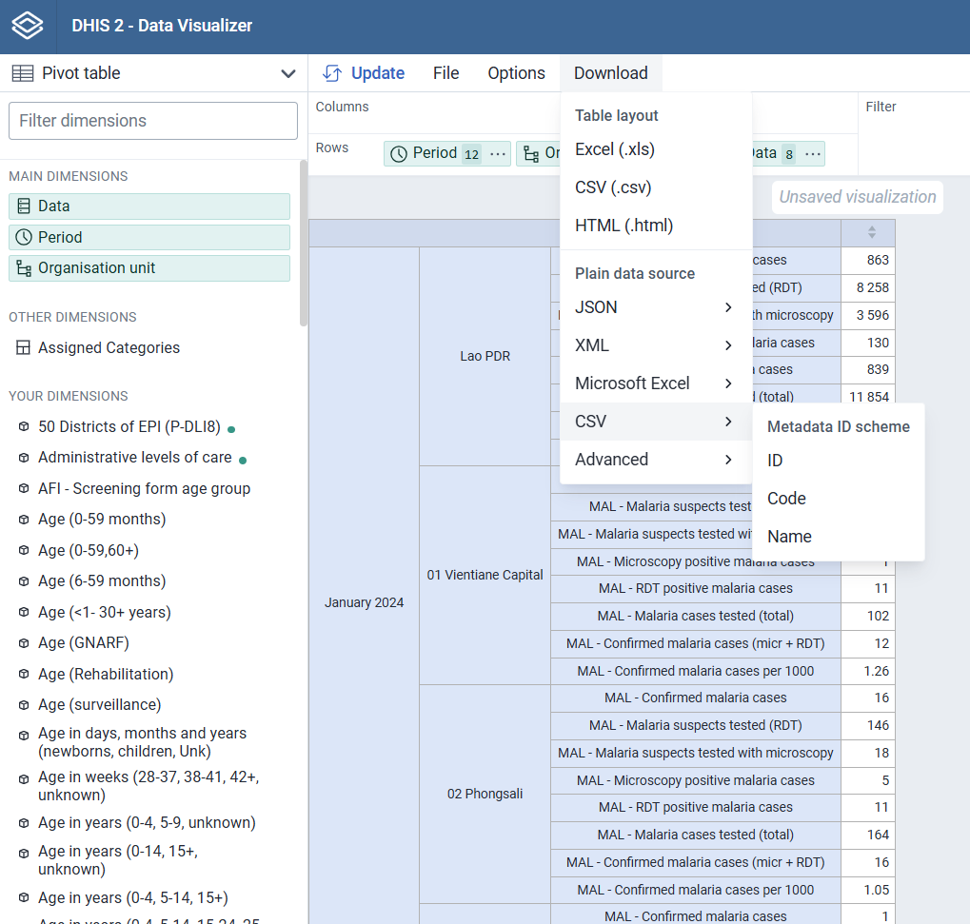
Réorientation et téléchargement des données (3)
Nous pouvons maintenant télécharger nos données au format csv
Le format de données le plus facile à utiliser est source de données simples -> CSV -> Nom.

Slide 21
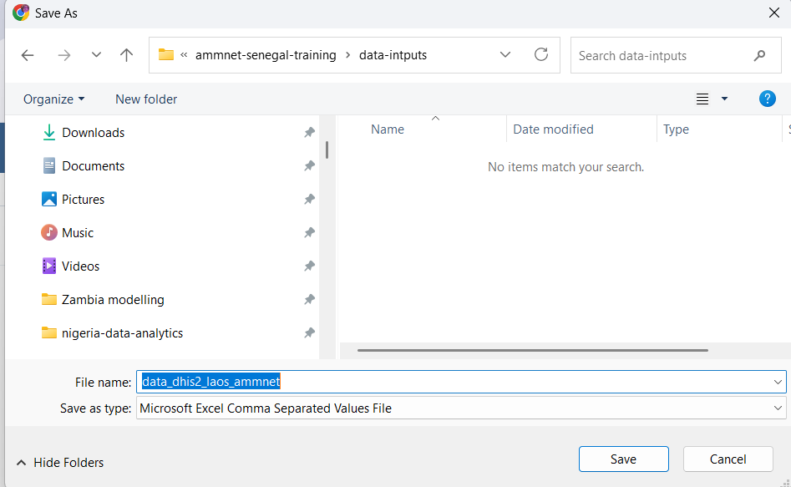
Réorientation et téléchargement des données (4)
Enregistrez vos données dans le dossier "data-inputs" que vous avez créé au début de la session.
Renommez votre fichier en quelque chose d'informatif - j'ai choisi data_dhis2_laos_ammnet

Slide 22
Lecture des données dans R et nettoyage
Pour cette section, nous avons juste besoin de 2 paquets tidyverse et janitor, si vous ne les avez pas déjà, vous pouvez les installer avec les commandes
install.packages("tidyverse")
install.packages("janitor")
Étape 1 : lire les données, nettoyer les noms et examiner les données
library(tidyverse)
library(janitor)
laos_dat <- read_csv("data-inputs/data_dhis2_laos_ammnet.csv") %>%
clean_names()
head(laos_dat)

Slide 23
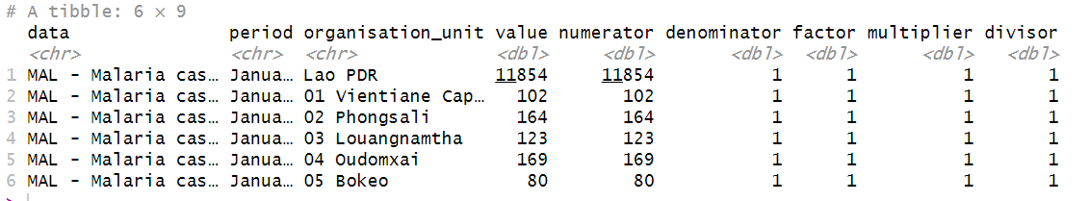
Le téléchargement a renvoyé les données au niveau national, ce que nous ne voulons pas - filtrons-les.
Ces colonnes n'ont pas l'air utiles, nous allons donc les supprimer de notre résultat.
Nettoyage (1)
Ces noms de données semblent longs et encombrants - raccourcissons-les une fois que nous avons décidé lesquels utiliser
La date est au format caractère, mais nous avons besoin qu'elle soit au format date pour que R sache comment elle doit être ordonnée
laos_dat_clean <- laos_dat %>%
filter(organisation_unit != "Lao PDR") %>% # filtrer les données au niveau national
dplyr::select(-c(numerator, denominator, factor, multiplier, divisor)) %>% # supprimer les colonnes inutilisées
mutate(data = str_replace_all(data, "MAL - ", ""), # supprimer la clé de départ du MAL
data = str_to_lower(data), # minuscules
data = str_replace_all(data, " ", "_"), # espaces vers underscores
data = str_remove_all(data, "[()]"), # supprimer les parenthèses
data = str_remove_all(data, "[+]")) %>% # supprimer le signe plus dans un nom de variable mutate(month = ymd(parse_date_time(period, orders = "B Y"))) # fait du mois une variable de date

Slide 24
Nettoyage (2)
Il est conseillé d'examiner les valeurs uniques de chaque colonne de texte pour vérifier qu'elles ont toutes un sens.
Nous avons téléchargé des données portant des noms similaires pour en vérifier la cohérence - vérifions-les maintenant - je m'attends à ce que
MAL - Cas de paludisme testés (total)" = "MAL - Cas suspects de paludisme testés (TDR)" + "MAL - Cas suspects de paludisme testés par microscopie". + "MAL - Cas suspects de paludisme testés par microscopie".
Et
"MAL - Cas de paludisme confirmés (micr + RDT)" = "MAL - Cas de paludisme positifs à la microscopie" + "MAL - Cas de paludisme positifs au RDT" =
unique(laos_dat$data)
[1] "MAL - Cas de paludisme testés (total)" "MAL - Cas de paludisme confirmés (micr + RDT)"
[3] "MAL - Cas de paludisme confirmés pour 1000" "MAL - Cas de paludisme confirmés"
[5] "MAL - Cas de paludisme positifs à la microscopie" "MAL - Suspects de paludisme testés (TDR)"
[7] "MAL - Cas suspects de paludisme testés par microscopie" "MAL - Cas de paludisme positifs au TDR"

Slide 25
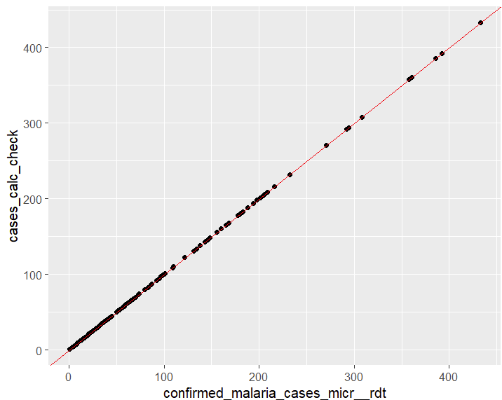
Nettoyage (3)
laos_dat_wide <- laos_dat_clean %>%
pivot_wider(names_from = data) %>%
mutate(test_calc_check = rowSums(across(c(malaria_suspects_tested_rdt, malaria_suspects_tested_with_microscopy)), na.rm = TRUE), cases_calc_check = rowSums(across(c(rdt_positive_malaria_cases, microscopy_positive_malaria_cases))))
ggplot(laos_dat_wide) +
geom_point(aes(x = malaria_cases_tested_total,
y = test_calc_check)) +
geom_abline(intercept = 0, slope = 1, color = "red")
Nous voyons ici que ces deux variables sont cohérentes, nous pouvons donc continuer à n'en considérer qu'une seule

Slide 26
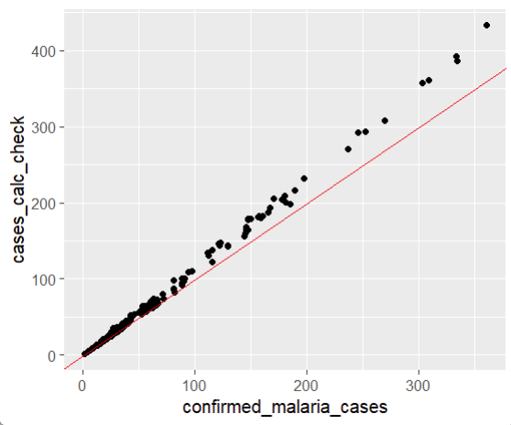
Nettoyage (4)
Il n'en va pas de même lorsque nous comparons les cas_calc_check avec les cas de paludisme confirmés (nous nous attendons à ce que les points se situent sur la ligne rouge (x=y)).
Q : Pouvez-vous écrire le code permettant de générer ce graphique ?
Cela signifie que nous, en tant qu'analystes de données, devons prendre une décision sur la variable à utiliser.
Option 1 : demander à un expert local
Option 2 : prendre une décision éclairée et documenter cette décision afin de pouvoir expliquer vos résultats de manière transparente à l'avenir.
Pour cette analyse, nous utiliserons les cas de paludisme confirmés (car nous avons parlé à un responsable de la surveillance au Laos qui a indiqué que dans certains contextes, les personnes sont testées à la fois par TDR et par microscopie, ce qui peut conduire à un double comptage des cas).

Slide 27
Filtrer uniquement les variables que nous voulons pour notre tableau de bord
Nettoyage (5)
Renommez-les pour qu'ils soient plus courts et plus faciles à utiliser
laos_dat_clean2 <- laos_dat_clean %>%
filter(data %in% c("malaria_cases_tested_total", "confirmed_malaria_cases",
"confirmed_malaria_cases_per_1000")) %>%
mutate(var_name = case_when(data == "malaria_cases_tested_total" ~ "malaria_tests",
données == "cas_de_paludisme_confirmés" ~ "cas_de_paludisme",
data == "confirmed_malaria_cases_per_1000" ~ "malaria_cases_per_1000")) %>%
dplyr::select(organisation_unit, period, var_name, value) %>%
arrange(organisation_unité, période)
Sélectionner uniquement la colonne que l'on souhaite utiliser et la classer dans un ordre plus logique

Slide 28
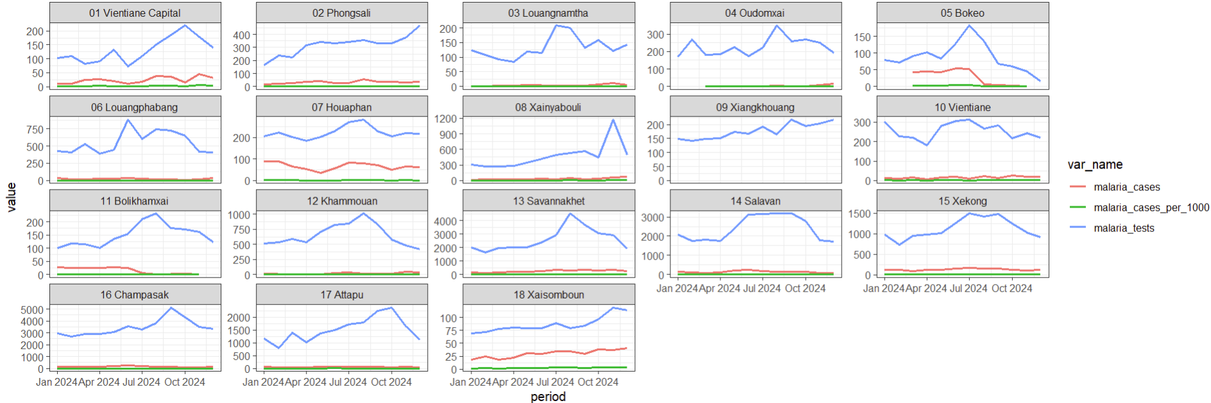
Tracez TOUJOURS vos données lors du nettoyage - c'est le moyen le plus simple de repérer les anomalies/erreurs.
ggplot(laos_dat_clean2) +
geom_line(aes(x = période, y = valeur, color = nom_variable), linewidth = 0.9)+
facet_wrap(vars(organisation_unité), scale = "free_y") +
theme_bw()
Nous voyons ici que la province 09 n'a pas de données sur les cas ou l'incidence - supprimons-la de l'ensemble de données pour l'instant.
Sinon, il n'y a pas d'erreurs flagrantes - nous pourrions vouloir vérifier quelques-uns des grands pics (par exemple dans la province 08) en retournant à DHIS2 et en examinant les données au niveau de l'établissement de santé pour voir s'il y a des valeurs élevées inattendues.

Slide 29
Filtrer la province avec des variables manquantes
laos_dat_final <- laos_dat_clean2 %>% filter(organisation_unit != "09 Xiangkhouang")
write_csv(laos_dat_final, "data-outputs/data_dhis2_laos_ammnet_cleaned.csv")
Enregistrez votre résultat dans le dossier data-outputs, en notant qu'il s'agit maintenant d'un jeu de données nettoyé.
Si vous n'avez pas encore réussi à télécharger et à nettoyer les données, téléchargez cet ensemble de données afin d'être prêt pour la deuxième partie : la construction d'un tableau de bord brillant.

